Slide 1

2018년 2학기
컴퓨터 프로그래밍 및 실습
강사 : 김신영
Notes:
웅장하게 꾸미기

Slide 2

E-mail : ssyykim@ssu.ac.kr
Office : 벤처관 714호 (월,목)
자료 다운로드 링크 : https://github.com/crong-k/SSU_CLASS
성적 산정 기준
출석 | 과제1 | 과제2 | 중간고사 | 기말고사
10% | 15% | 15% | 30% | 30%

Slide 3
출결 인정 기준 및 공지
매 수업 시작 전 출석 체크 및 수업 도중 출석 체크 있을 수 있음
2. 지각 : 수업 시작 시간 이후 출석
3. 결석 : 3회 지각(성적평가 시 1회 결석으로 환산됨), 불출석, 중도퇴실
4. 부정출석자 조치
가) 1회: 당해 출석을 결석으로 간주
나) 2회 이상: F등급으로 평가
5. 1/3이상 결석한 학생의 성적 평가: 당해 교과목 성적을 F등급으로 평가

Slide 4
프로그래밍이란?
프로그래밍 언어는 컴퓨터가 이해하는 언어
프로그램은 컴퓨터에 시킬 명령을 모아둔 것
프로그램을 실행하면 컴퓨터는 명령에 따라 움직인다
프로그래밍이란 이런 프로그램을 만드는 작업 => 코딩
세상에는 수백 가지 이상의 프로그래밍 언어가 존재한다. (JAVA, C, GO, RUBY, PYTHON …)
# 우리 과에서 왜 프로그래밍을 배워야 할까?

Slide 5



Why Python??
가장 쉬운 언어 => ‘Hello World!”를 출력해보자
2. 거대한 커뮤니티
3. General purpose language
public class MyClass {
public static void main (String[] args) {
System.out.println("Hello world!");
}
}
print("Hello world!")

Slide 6





Why Python??

Slide 7
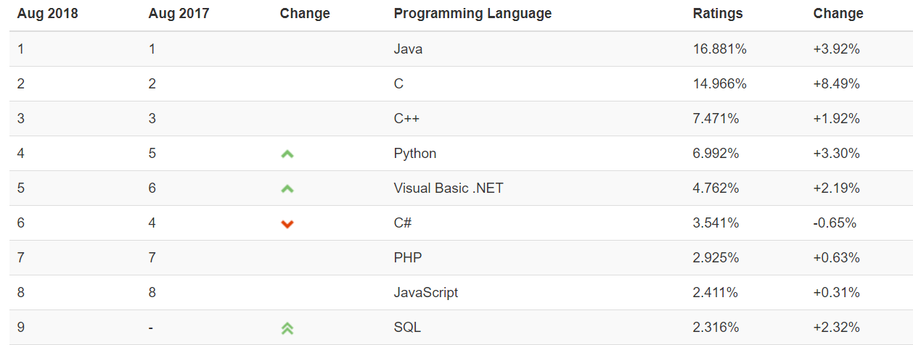
Why Python??
2018년 8월 기준 프로그래밍 언어 인기 순위
https://www.tiobe.com/tiobe-index/

Slide 8
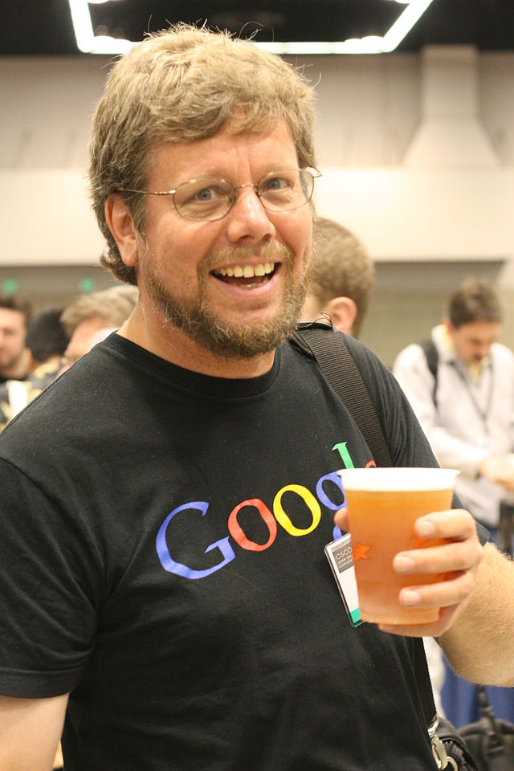
Python TMI
Guido van Rossum
1989년 크리스마스때 심심해서 python 개발 시작 (1991년 탄생!)
영국 BBC 시트콤 ‘몬티 파이썬의 비행 서커스‘

Slide 9
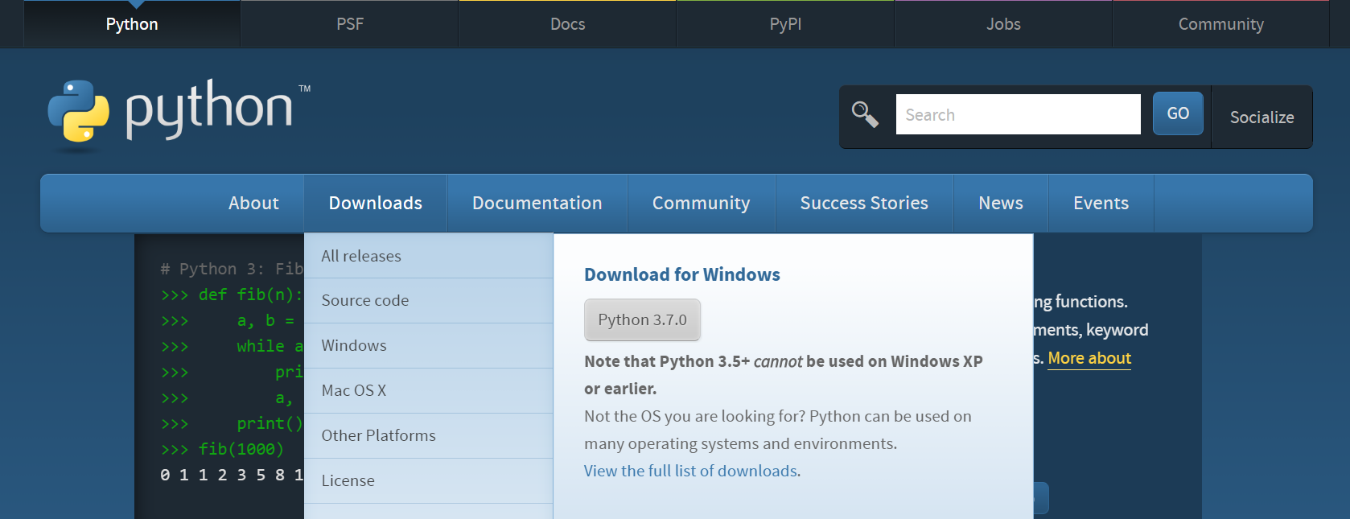
내 컴퓨터에 Python 설치하기
1. Python 공식 사이트 : https://www.python.org/

Slide 10
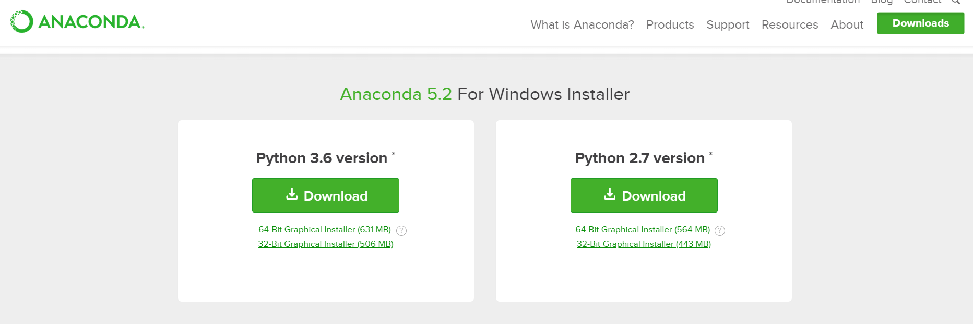
내 컴퓨터에 Python 설치하기
2. 선물꾸러미 사제 배포판 : Anaconda
https://www.anaconda.com/download/
Bit 확인 : $getconf LONG_BIT

Slide 11
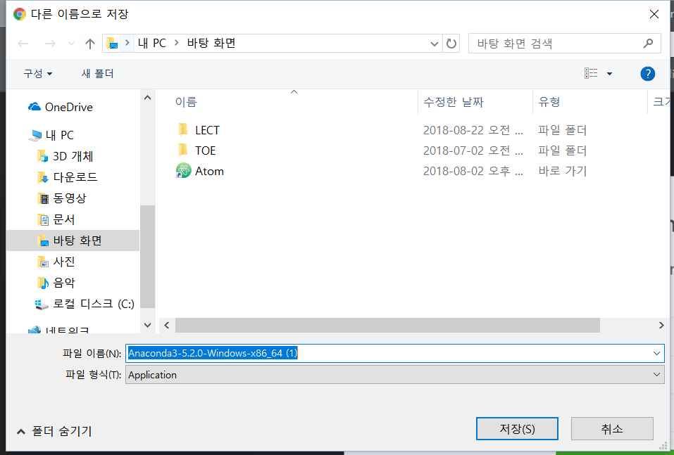
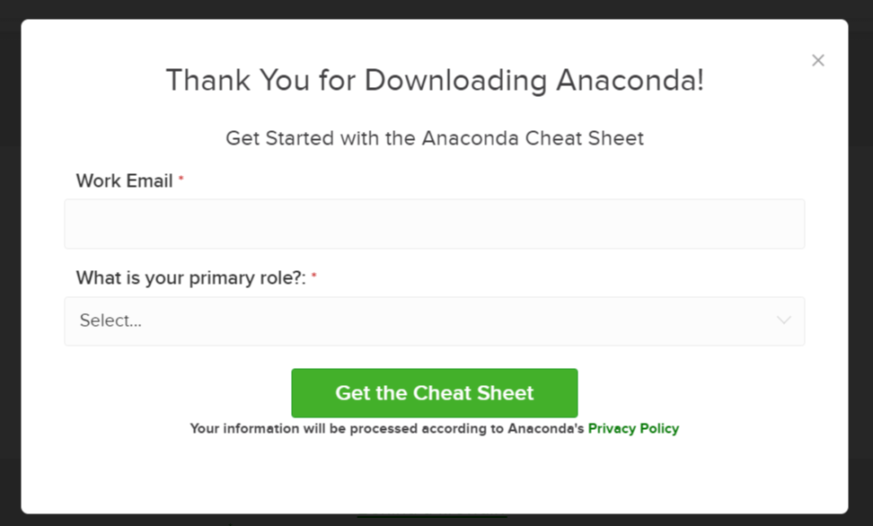

Slide 12

Run Python!
Interactive mode | Script mode
Terminal(ubuntu) / cmd(window)에 $python 2. ‘>>>’ 표시 나타남 파이썬이 명령을 기다린다는 의미 3. Python과 대화 하기! | 에디터를 이용해 프로그램 작성 후 ###.py 확장자로 저장 2. Terminal(ubuntu) / cmd(window)에 $ python ###.py 3. 내가 작성한 ##.py 이 실행된다 Interactive mode와 차이점 출력 시 print() 꼭 써야한다 지난 코드 수정이 가능하다
우리는?
$jupyter notebook

Slide 13
문제 1.
a 라는 list에 3이 존재한다면
‘Yes!’ 라고 출력되는 코드를 작성해보자
a= [1,2,3,4,5]

Slide 14
a = [1,2,3,4,5]
If 3 in a :
print(‘yes!’)

Slide 15

수업 목표
Python을 이용하여 간단한 알고리즘을 구현할 수 있다
업무 자동화 (문서 처리)
웹서비스 만들기
머신러닝(데이터마이닝, 딥러닝)
등등 내가 만들고 싶은 것 만들 수 있도록!

Slide 16
Notes:
웅장하게 꾸미기

